Slide 1
„Žaliosios karjeros pamokos“
Euroguidance ambasadorius
Aivaras Pranarauskas
Notes:
File / Export /File Format: jpg or png/ size: wight: 1200 height 628
Tiedosto/vie… /Tiedostomuoto: jpg tai png Koko: 1200 height 628

Slide 2
Turinys:
Susipažinimo pratimas
Pratimas: žali norai
Anglies pėdsakas
Pratimas: žali žingsniai
Pratimas: ženk per liniją
Papildoma medžiaga: žali įgūdžiai

Slide 3
Susipažinimo pratimas
Kas kiekvieną savaitę važinėja viešuoju transportu?_____________________
Kas į parduotuvę visuomet nešasi savo maišelį?________________________
Kas namuose naudoja ekonomiškas lemputes?_________________________
Kas žino žmogų vairuojantį hibridinį automobilį?________________________
Kas žino žmogų vairuojantį automobilį su dujų įranga?___________________
Kas stengiasi valgyti mažiau mėsos?__________________________________
Kas perka produktus iš vietinių ūkininkų?_____________________________
Kas mėgsta užsiimti rūbų ar daiktų atnaujinimu?_______________________
Kas tvarkydama namus stengiasi naudoti kuo mažiau chemijos?___________
Kas yra pasodinęs medį?__________________________________________
Kas spausdina ant antros lapo pusės?________________________________
Kas žino, jog reikia išjungti automobilio kondicionierių, kada nėra karšta?____
Kas pirkdamas kavą naudoja savo puoduką?___________________________
Kam teko pirkti daiktą iš perdirbtos medžiagos?________________________
Kas rūšiuoja šiukšles?_____________________________________________
Kas išjungia nenaudojamus prietaisus iš rozetės?_______________________

Slide 4
Padiskutuokite ir raskite „žalius“ norus.
Naujausio modelio telefonas | Kelionė į Prancūziją dviračiu | Naujas žurnalas | Nauji batai
Visureigis galingu dyzeliniu varikliu | Naudotas geros būklės telefonas | Skrydis dviem dienoms į Italiją | Hibridinis automobilis
Mokymasis groti gitara | Stilingi batai iš „Vinted“ | Greito maisto kompleksas su daug vienkartinių indų | Daugkartinis maišelis
Įkraunamų elementų rinkinys | Vandens gertuvė | Sporto klubo abonementas | Naudota jums įdomi knyga
Plastikinis maišelis | Lietuviški obuoliai | Elektrinis paspirtukas | Obuoliai iš Italijos

Slide 5
Pasitikrinkite atsakymus.
Naujausio modelio telefonas | Kelionė į Prancūziją dviračiu | Naujas žurnalas | Nauji batai
Visureigis galingu dyzeliniu varikliu | Naudotas geros būklės telefonas | Skrydis dviem dienoms į Italiją | Hibridinis automobilis
Mokymasis groti gitara | Stilingi batai iš „Vinted“ | Greito maisto kompleksas su daug vienkartinių indų | Daugkartinis maišelis
Įkraunamų elementų rinkinys | Vandens gertuvė | Sporto klubo abonementas | Naudota jums įdomi knyga
Plastikinis maišelis | Lietuviški obuoliai | Elektrinis paspirtukas | Obuoliai iš Italijos

Slide 6
Kas yra "anglies pėdsakas"?
• Individualus anglies pėdsako sumažinimas nuo 16 iki 2 tonų negali įvykti per naktį. Mažus pokyčius turėtume daryti kasdien, pvz. dėti pastangas valgyti mažiau mėsos, rinktis mažiau jungiamųjų skrydžių, džiovinti drabužius „ant virvės“ (ne automatinėje džiovyklėje). Maži kasdienių veiksmų pokyčiai leis atsirasti dideliems pokyčiams.
• Anglies pėdsakas yra visuminis kiekis šiltnamio dujų (įskaitant anglies dioksidą ir metaną) kuris išsiskiria dėl mūsų vartojimo. Sunaudojame daug energijos, kuri pagaminama iš iškastinio kuro, o tai padidina CO2 kiekį ir išbalansuoja natūralų gamtos CO2 ciklą.
• Vidutinis anglies pėdsakas žmogui JAV yra 16 tonų, tai yra didžiausia norma pasaulio mastu. Globaliai anglies pėdsako vidurkis yra netoli 4 tonų. Idealiu atveju siekiant išvengti 2 laipsnių temperatūros pakilimo pasaulyje, iki 2050 m. globalinis anglies pėdsako vidurkis per metus turėtų nukristi iki 2 tonų.

Slide 7
Įdomus faktas
31 proc. telefono baterijos energijos sąnaudų sunaudojama naršant socialiniuose tinkluose. Daugiausiai energijos sunaudojama naršant TikTok programėlėje, antroje vietoje – Twitter, toliau eina Facebook ir Instagram. Kalbant apie filmų ir video peržiūras, Youtube, Netflix ir Spotify sudaro 15 proc. telefono ekologinio pėdsako.
East London universiteto mokslininkas apskaičiavo, kad vien populiarios dainos klipo „Despacito“ peržiūros Youtube platformoje sukėlė 250 000 tonų CO2 emisijos, kas prilygsta Čado, Gvinėjos -Bisau, Somalio, Siera Leonės ir Centrinės Afrikos anglies dvideginio taršos kiekiui.

Slide 8
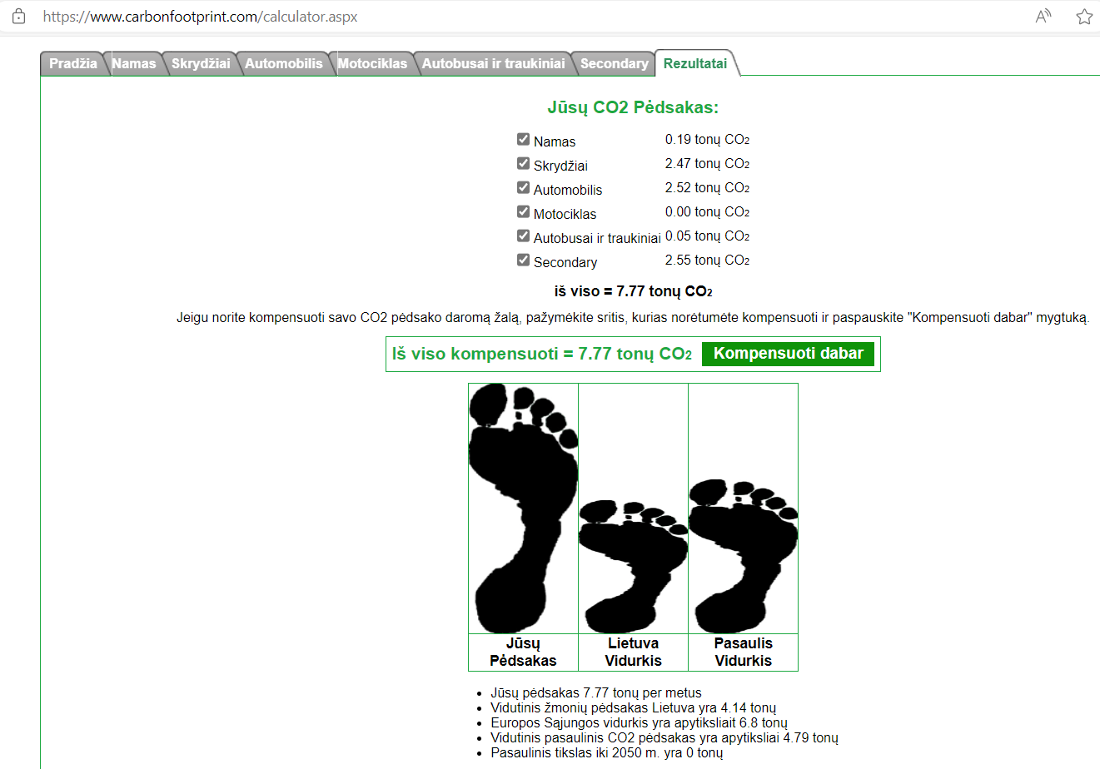
Footprint
Parsisiųskite iš Google Play arba Apple App Store programėlę MyFootprint SEB arba Carbon Footprint Calculator arba eikite į
www.carbonfootprint.com.
Atlikite nurodytas užduotis, apskaičiuokite savo išmetamo CO2 kiekį per metus, pasidalinkite rezultatais su grupe. Aptarkite ką būtų galima daryti norint sumažinti
anglies pėdsaką.
Vidutinis pėdsakas vienam žmogui Lietuvoje yra 4,14 tonų.
Europos Sąjungos vidurkis yra apie 6,4 tonos.
Pasaulio mastu CO2 pėdsako vidurkis yra apie 4,8 tonos.

Slide 9
Daugiau informacijos apie anglies pėdsaką internete
Simple Animated Video: What is a carbon footprint? What can you do about yours? – YouTube
What is a CARBON FOOTPRINT? How to calculate and reduce it? | Climate change - YouTube
Three Steps to Cut Your Carbon Footprint 60% Today | Jackson Carpenter | TEDxAsheville (youtube.com)

Slide 10
Žali žingsniai
1. Šiandien Jūs esate paklausus darbo rinkoje?
2. Jūsų profesija bus paklausi ir po 15 metų?
3. Jūs uždirbate daugiau nei minimumą?
4. Dirbdami tą darbą turite galimybę gauti papildomų pajamų?
5. Ar ši profesija prisideda prie visuotinio tvarumo?
6. Ar galėtumėte šį darbą dirbti išvykę į užsienį?
7. Ar norint dirbti šį darbą reikia baigti universitetą?
8. Ar dirbant šį darbą galima tikėtis nuoseklaus atlyginimo augimo?
9. Ar dirbant šį darbą reikės nuolat mokytis ir kelti savo kvalifikaciją?
10. Ar gautumėte darbo jei su šia profesija persikeltumėte į mažą miestelį?
11. Ar galite dirbti šį darbą neišeidami iš namų?
12. Turėdamas šią profesiją būsite itin gerbiamas aplinkinių?
13. Turėdamas šią profesiją būsite itin reikalingas aplinkiniams?

Slide 11
Šiukšlių surinkėjas | Elektromobilio taksi vairuotojas | Ūkininkas auginantis organinį maistą
Vandens kokybės tyrimų laborantas | Atsinaujinančios energetikos inžinierius | Šiaudinių namų statytojas
Sąvartyno vadybininkas | Miškininkas | Vegetariško maisto šefas
Daugiabučių renovacijos projektų vadovas | Regioninio parko direktorius | Ekologiškos gyvensenos „influenceris“
Saulės elektrinių montuotojas | Geoterminio šildymo įmonės marketingo specialistas | Dėvėtų rūbų parduotuvės pardavėja
Vėjo jėgainių technikas | Ekologiško vairavimo mokytojas | Dviračių taisytojas

Slide 12
Ženk per liniją, jei...
• Nevalgai mėsos arba valgai ją tik kelis kartus per savaitę.
• Namie naudojamos energiją taupančios lemputės.
• Išjungi šviesą kiekvieną kartą kai matai, kad ji nereikalinga.
• Dažniau negu naujus perki naudotus daiktus: kompiuterius, baldus ar kitus daiktus.
• Atsineši ir naudoji savo puodelį kai perki kavą išsinešimui.
• Naudoji perdirbamus ar daugkartinius maišelius pirkiniams.
• Nenaudoji plastikinių lėkščių, šakučių, šaukštų arba
neišmeti po vienkartinio panaudojimo.
• Taupai vandenį prausdamasis ar plaudamas indus.
• Spausdini ant panaudoto lapo švarios pusės.
• Naudoji ekologišką buitinę chemiją ar kosmetiką.

Slide 13
1. Aplinkosaugos ir išteklių efektyvumo įgūdžiai
Vandens ir nuotekų valdymas: Įgūdžiai, susiję su efektyviu vandens naudojimu, mažinant jo švaistymą bei valdant nuotekas.
Energijos auditai ir stebėjimas: Įgūdžiai, skirti įvertinti energijos naudojimą pastatuose, įrangoje ar gamybos procesuose, siekiant nustatyti energijos taupymo galimybes.
Tvarios gamybos technikos: Kompetencijos, orientuotos į išteklių naudojimo mažinimą ir atliekų mažinimą gamybos procesuose, įskaitant žiedinės ekonomikos praktikas, tokias kaip perdirbimas ir pernaudojimas.
2. Įgūdžiai, susiję su mažo anglies dioksido kiekio technologijomis
Atsinaujinančios energijos technologijos: Ekspertizė diegiant, eksploatuojant ir prižiūrint saulės, vėjo, hidroenergijos ir kitas atsinaujinančios energijos sistemas.
Anglies pėdsako analizė: Žinios, kaip matuoti ir mažinti šiltnamio efektą sukeliančių dujų išmetimus įvairiuose sektoriuose.
Elektrinių transporto priemonių (EV) technologijos: Įgūdžiai, susiję su elektrinių transporto priemonių projektavimu, priežiūra ir eksploatavimu bei infrastruktūra (pvz., įkrovimo stotimis).

Slide 14
3. Tvarios plėtros ir planavimo įgūdžiai
Ekologinis dizainas ir gyvenimo ciklo mąstymas: Principų taikymas, kurie apima visą produkto gyvavimo ciklą, siekiant sumažinti jo poveikį aplinkai, nuo žaliavų išgavimo iki šalinimo.
Tvarus miestų ir regionų planavimas: Įgūdžiai kuriant tvarius miestus, įskaitant žalius pastatus, efektyvų viešąjį transportą ir žaliąsias erdves.
Aplinkosaugos poveikio vertinimas: Įgūdžiai, skirti vertinti galimą projekto poveikį aplinkai prieš jį įgyvendinant.
4. Prisitaikymas prie klimato kaitos
Klimato rizikos valdymas: Įgūdžiai, leidžiantys nustatyti, vertinti ir valdyti riziką, susijusią su klimato kaita, pvz., potvyniai, sausros ar ekstremalūs oro reiškiniai.
Tvari žemdirbystė ir miškininkystė: Technologijos, skirtos pritaikyti ūkininkavimo ir miškininkystės praktikas prie tvaresnių modelių, didinančių biologinę įvairovę ir mažinančių aplinkos degradaciją.
5. Žiedinė ekonomika ir atliekų tvarkymas
Atliekų mažinimas ir perdirbimas: Kompetencijos, skirtos atliekų minimizavimui, medžiagų pernaudojimui ir pažangioms perdirbimo technikoms.
Žiedinės ekonomikos strategijos: Įgūdžiai, orientuoti į verslo modelius, kurie padeda išlaikyti produktų vertę ilgiau, pernaudojant, taisant, renovuojant ar perdirbant.

Slide 15
6. Tvarios statybos ir žaliųjų pastatų įgūdžiai
Žaliųjų pastatų standartai: Žinios apie energiją taupančias statybos technikas, tvarių medžiagų naudojimą ir atitikimą aplinkosaugos sertifikavimo standartams, tokiems kaip LEED ar BREEAM.
Pastatų atnaujinimas energijos efektyvumui didinti: Įgūdžiai, skirti esamų pastatų atnaujinimui, siekiant sumažinti jų energijos suvartojimą, pvz., izoliacija, efektyviais langais ir šildymo sistemomis.
7. Aplinkosaugos reglamentavimas ir atitiktis
Aplinkos teisė ir atitiktis: Ekspertizė, susijusi su aplinkosaugos reglamentavimu, įskaitant atitiktį teisės aktams dėl išmetamųjų teršalų, atliekų tvarkymo ir išteklių naudojimo.
Tvarumo ataskaitų teikimas ir sertifikavimas: Žinios apie sistemas, tokias kaip Pasaulinė ataskaitų iniciatyva (GRI) arba ISO standartai, skirtos tvarumo ataskaitoms ir sertifikavimui.
8. Žaliasis finansavimas ir verslo modeliai
Žaliosios investicijos: Įgūdžiai, susiję su projektų ar verslo, kurie skatina aplinkos tvarumą, vertinimu ir investavimu į juos.
Inovacijos, grindžiamos tvarumu: Supratimas, kaip skatinti inovacijas ir verslumą, susijusius su žaliomis technologijomis ir verslo modeliais.

Slide 16
Nepamirškite aplankyti ir sekti naujienas
www.euroguidance.lt
www.euroguidance.eu
ir Facebook grupėje
Karjeros specialistai | EUROGUIDANCE
aivaras.pranarauskas@gmail.com
Notes:
File / Export /File Format: jpg or png/ size: wight: 1200 height 628
Tiedosto/vie… /Tiedostomuoto: jpg tai png Koko: 1200 height 628

